Slide 1
VYUŽITÍ INFRAČERVENÉ TERMOGRAFIE VE VETERINÁRNÍ MEDICÍNĚ
Ekotým BGB:
Flenerová Leona
Tománek Kryštof F.
Posel Michal
Sehnal Matyáš
Leona Flenerová
Biskupské gymnázium, ZŠ a MŠ Bohosudov
Notes:
V pokusu jsme nejprve vysvětlili princip termografie a jejího využití, dále jsme se zabývali jejím využitím ve veterinární medicíně. Provedli jsme rešerše, při jaké diagnostice ve veterinární medicíně může termokamera pomoci a dále se již věnovali vlastním snímkům zvířat. Snímky byly konzultovány i s veterinářem, kterému se toto využití termokamery velmi líbilo a ocenil ho i do své další praxe.

Slide 2
Obsah práce:
INFRAČERVENÉ ZÁŘENÍ
SIR WILLIAM HERSCHEL
INFRAČERVENÁ TERMOGRAFIE
TERMOGRAFICKÁ KAMERA
TERMOGRAM
TERMOKAMERY VE VETERINÁRNÍ MEDICÍNĚ
CHOV KONÍ
CHOV SKOTU
CHOV PRASAT
CHOV KRÁLÍKŮ
CHYBY PŘI MĚŘENÍ
PODĚKOVÁNÍ
Notes:
* Obrázkům, které nejsou číslovány, jsou zdrojem autoři prezentace!

Slide 3
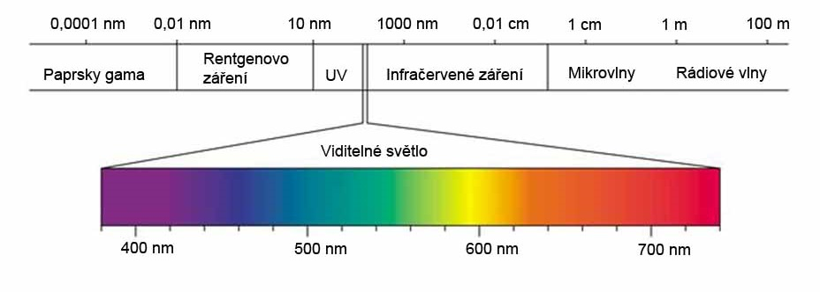
INFRAČERVENÉ ZÁŘENÍ
Bez přístroje - pro lidské oko neviditelné
Vysíláno všemi tělesy
Objevitel: Sir William Herschel
Obr. č. 1
Notes:
Infračervené záření je pro lidské oko neviditelným, je možné ho tedy zaznamenat pouze přístroji k tomu určenými. Je již známo, že infračerveným zářením vyzařují všechna tělesa kolem nás, která mají teplotu vyšší, než je absolutní nula. Absolutní nulou se rozumí 0 Kelvinů, což je −273,15 °C. Za objevitele se považuje Sir William Herschel.
Na obr. č. 1 je zaznamenáno elektromagnetické spektrum. Obrázek potvrzuje, že infračervené záření je pouhým okem neviditelné.

Slide 4
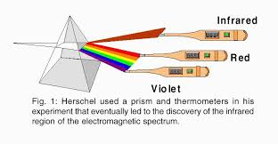
SIR WILLIAM HERSCHEL
(1738 – 1822)
astronom, strůjce zrcadlových dalekohledů
pomocí hranolu a dopadajícího slunečního světla zjištění teplotních rozdílů
oblast s dopadajícím modrým světlem × oblast s dopadajícím červeným světlem
nejvyšší teplota v oblasti mimo viditelné záření
- INFRAČERVENÉ ZÁŘENÍ = záření pod červenou oblastí
- později prokázán zákon o odrazu vlnění a lomu vlnění
Obr. č. 2
Obr. č. 3
Notes:
Sir William Herschel byl astronomem a strůjcem zrcadlových dalekohledů, je považován za objevitele infračerveného záření. Na svůj objev přišel pomocí sestrojeného hranolu, na který dopadaly sluneční paprsky. Paprsky dopadaly na jednotlivé části hranolu, Herschel tak zjistil teplotní rozdíly v závislosti na barvě odráženého světla.
Oblast s dopadajícím modrým světlem má nižší teplotu, nežli oblast, kam dopadá světlo červené. Mnohonásobně větším zjištěním byla pro Herschela skutečnost, že nejvyšší teplota se nacházela v oblasti mimo viditelné záření, tedy úzce za červenou částí. Dle Herschela je nazýváno toto záření infračerveným, což je v překladu ,,záření, jež vzniká „pod červenou“ oblastí“.
Později taktéž prokázal zákon o odrazu vlnění a lomu vlnění.

Slide 5
INFRAČERVENÁ TERMOGRAFIE
DÁLE JEN ,,IRT“
neinvazní a bezpečná metoda
četné uplatnění v několika oborech
průmysl - stavebnictví, strojírenství,
vojenské, policejní či záchranné účely
humánní a veterinární medicína
zemědělství
covid monitoring
Notes:
Jedná se o neinvazivní a bezpečnou metodu pro zobrazování teplot sledovaných objektů.
Infračervená termografie je využívána v mnoha oborech, například v průmyslu, převážně v odvětví stavebnictví a strojírenství; dále v humánní a veterinární medicíně – zde zejména při detekci zánětlivých onemocnění; zemědělství; či pro záchranné účely.

Slide 6
TERMOGRAFICKÁ KAMERA
DÁLE JEN ,,TERMOKAMERA“
speciální přístroj
zobrazování (zviditelnění) infračerveného záření
měření intenzity toku infračerveného záření a okolí
Obr. č. 4
Notes:
Termografická kamera, neboli termokamera, termovizní kamera či infrakamera je speciální přístroj, sloužící k zobrazování (zviditelnění) infračerveného záření. Ve skutečnosti termokamera neměří přímo povrchovou teplotu, ale intenzitu toku infračerveného záření a okolí.
Na obrázku se nachází kamera, kterou vyvinuli plzeňští pracovníci z centra Nové technologie, s tímto typem kamery jsme tedy pracovali i my.

Slide 7
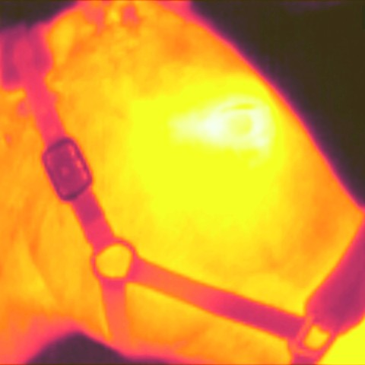
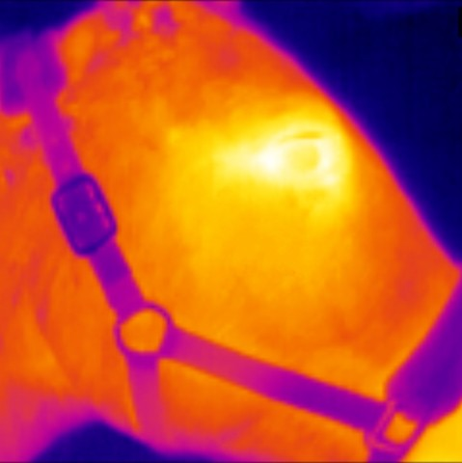
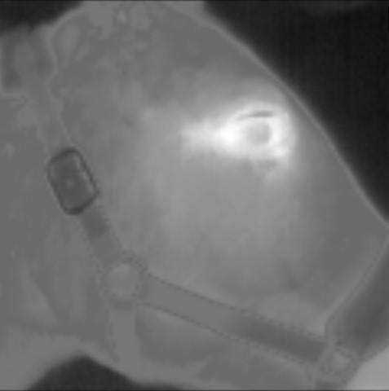
TERMOGRAM
= infračervený snímek
Infračervené záření zobrazováno pomocí barev
Každé teplotě přísluší určitá barva či barevný odstín
Standardní druhy palet: barvy železa, barvy duhy, odstíny šedi
Notes:
Termogram, neboli termovizní snímek či tepelný obraz je infračervený snímek, který byl vytvořen pomocí termokamery. Infračervené záření je zobrazováno pomocí barev, každý termogram by měl mít taktéž škálu barev s přidruženými teplotními hodnotami. Mezi standardní druhy barevnách palet řadíme barvy tavícího železa, barvy duhy a odstíny šedi.

Slide 8
TERMOKAMERY VE VETERINÁRNÍ MEDICÍNĚ
VYUŽITÍ
Monitoring zdravotního stavu zvířete
detekce zánětlivých onemocnění
detekce přetížení svalů a šlach
žilní problémy či problémy s prokrvováním
onkologická onemocnění
Notes:
Termokamery se využívají ve veterinární medicíně, slouží chovateli či veterináři jako tzv. monitoring zdravotního stavu zvířete. Pomocí termokamery mohou být odhaleny různé druhy nemocí či jiných zdravotních potíží. Mezi velkou výhodu také patří skutečnost, že termokamerou jsme schopni zachytit výše uvedené záležitosti ihned zpočátku, kdy ještě zvíře nejeví žádné příznaky, tudíž je možné začít ihned jednat. Fyziologický princip je takový, že jednotlivá zranění souvisí taktéž se změnami průtoku krve, čímž mohou být způsobeny i teplotní rozdíly. Zánět se vždy projevuje lokálním zvýšením teploty, zatímco například při perfuzi dojde k lokálnímu ochlazení.

Slide 9
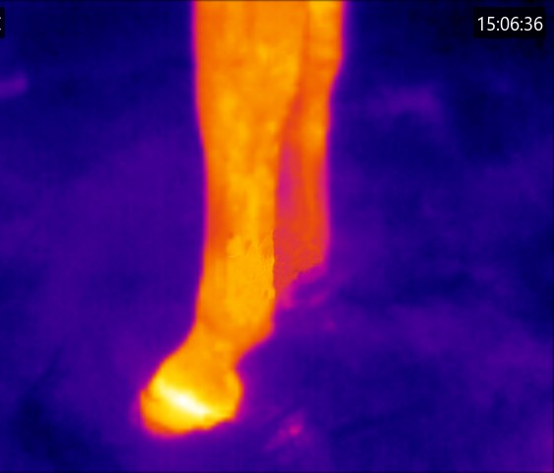
TERMOKAMERY VE VETERINÁRNÍ MEDICÍNĚ
CHOV KONÍ
nejčastěji k diagnostice ortopedických onemocnění
fyzioterapie
IRT odhalí změny již 14 dní předem
včasná detekce laminitidy
Notes:
Využití termokamer v chovu koní je jedním z nejrozšířenějších využití termokamer v oblasti veteriny. Nejčastěji se termokamery využívají k diagnostice ortopedickým onemocnění, může se ale také využít jako nástroj pro zjištění funkčnosti fyzioterapie, či jiných zánětlivých onemocnění.
IRT dokáže odhalit patologické změny již 14 dní před prvním příznakem, což umožňuje chovateli či veterináři zahájit včasnou léčbu. Mezi velkou výhodu patří také včasná detekce laminitidy, neboli schvácení kopyt, kopyto totiž dlouho před objevením poškození zteplá a taktéž poměrně změkne.
* Obrázkům, které nejsou číslovány, jsou zdrojem autoři prezentace!

Slide 10
TERMOKAMERY VE VETERINÁRNÍ MEDICÍNĚ
CHOV SKOTU
nejčastěji k diagnostice onemocnění paznehtů
mastitida
zjištění kontaminace ušních implantátů – sepse
v Brazílii – detekce výskytu ektoparazitů u skotu
Obr. č. 5
Notes:
Za druhou nejvýznamnější oblast považujeme využití IRT v chovu skotu.
Nejčastěji se využívá termokamera k diagnostice onemocnění paznehtů, toto onemocnění je pro skot velice nepříjemné, projevuje se kulháním, bolestí, častým ležením a horečkou, která může být nebezpečná. Dále například při procesu dojení, kdy může dojít k traumatizaci mléčné žlázy. Termokamerou je tak možnost zkoumat dopady dojícího stroje na stav struků krav, struky mohou být oteklé či zatvrdlé a popraskané.
U skotu se také pomocí IRT detekoval zánět uší, jež byl způsoben kontaminovanými ušními implantáty, které kontrolují a především podporují růst.
Pokud se zaměříme i na případy ze vzdálenějších koutů světa, v Brazílii byl pomocí IRT detekován ektoparazit, který je pro skot nejen nepříjemný, ale potencionálně nebezpečný, protože slouží jako mezihostitel dalšímu parazitovi, jednalo se o bodalku malou.

Slide 11
TERMOKAMERY VE VETERINÁRNÍ MEDICÍNĚ
CHOV PRASAT
detekce říje u prasnic
diagnostika deformace zánartí – osteoartritida
screening hořečnatých onemocnění
salmonela
Obr. č. 6
Notes:
IRT je možno taktéž využít v chovu prasat, ať už velkochovu, nebo menšího počtu. Zajímavým zjištěním je skutečnost, že lze detekovat říji u prasnic. Říji byli schopni detekovat díky změně teploty vulvy, teplota vulvy se totiž významně mění během říje. V mnohých případech lze také využít IRT jakožto prostředek pro diagnostiku deformace zánártí, které způsobuje osteoartritida. Dalším pozitivním využitím termokamer je například zjišťování hořečnatých nemocí prasat, které mohou vzniknout například po vakcinaci. Dále je také možno detekovat salmonelózu u prasat, studie totiž prokázala, že prasatům nakaženým salmonelou do 24 hodin stoupla teplota.

Slide 12
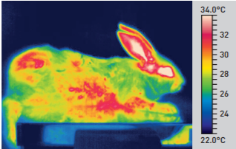
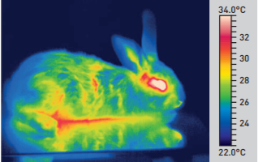
TERMOKAMERY VE VETERINÁRNÍ MEDICÍNĚ
CHOV KRÁLÍKŮ
detekce kokcidiózy – snížení teploty
stres u králíků
Obr. č. 7
Obr. č. 8
Notes:
Své uplatnění najde IRT i v chovu králíků, mezi nejčastěji detekované onemocnění patří kokcidióza, tato nemoc je způsobena prvokem rodu Eimeria a projevuje se zapáchajícím průjmem, naježenou srstí, skřípáním zubů či sníženým zájmem o krmivo. Mezi hlavní znaky patří také snížení teploty okolo 20. dne onemocnění.
Dále lze využít v chovu králíků termokamery při zjištění aktuálního psychického stavu jedince, tedy zda není králík ve stresu. Králík většinou trpí akutním stresem při přemisťování, seznamování s jinými jedinci, nebo například při rapidní změně teploty. Na obrázku vlevo lze vidět zdravého králíka, na obrázku vpravo je králík chladnější, jedná se o kokcidiózu zachycenou asi 20. den od nákazy.

Slide 13
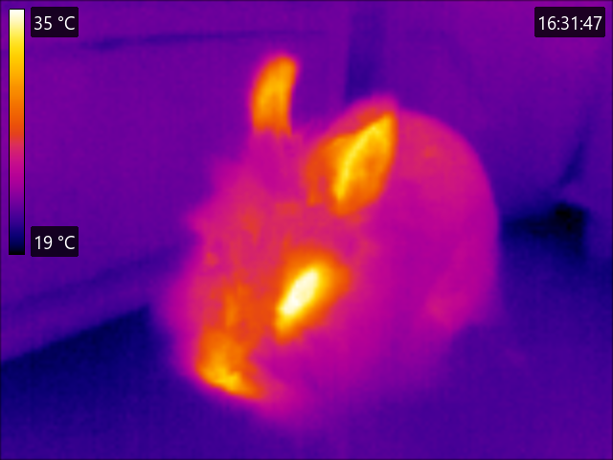
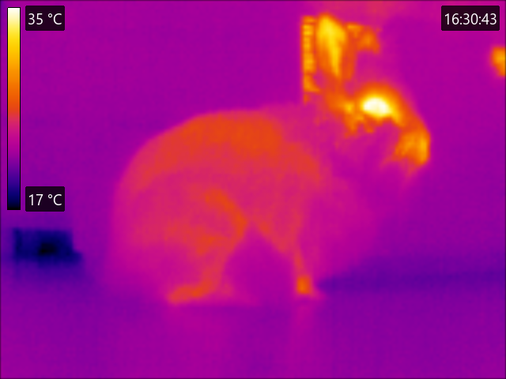
TERMOKAMERY VE VETERINÁRNÍ MEDICÍNĚ
CHOV KRÁLÍKŮ
Notes:
Na obrázcích lze vidět angorského králíka, jeho teplotní snímek je vesměs v normě (bylo konzultováno s veterinářem).

Slide 14
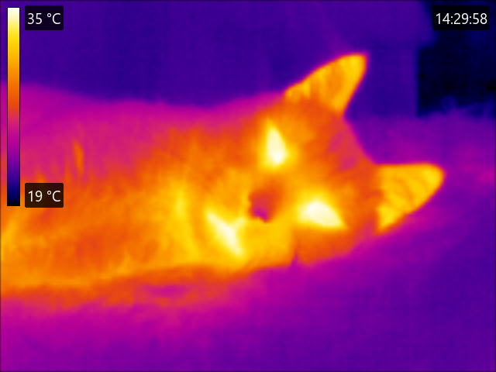
TERMOKAMERY VE VETERINÁRNÍ MEDICÍNĚ
CHOV PSŮ A KOČEK
- detekce počínajících zánětů
diagnostika teplotního rozptylu u obou uší
Obr. č. 6
Notes:
IRT je možno využít v chovu koček či psů. Jednou z hlavních výhod je detekování počínajícího zánětu v těle, na což navazuje i diagnostika zánětu v uších, obvykle je jedno ucho znatelně teplejší, než druhé.

Slide 15
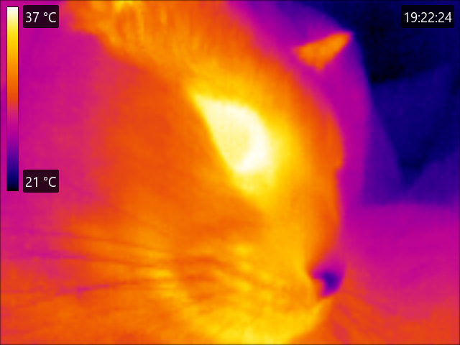
TERMOKAMERY VE VETERINÁRNÍ MEDICÍNĚ
CHOV PSŮ A KOČEK
Notes:
Opět lze vidět, že snímky jsou v naprosté normě (bylo konzultováno s veterinářem).

Slide 16
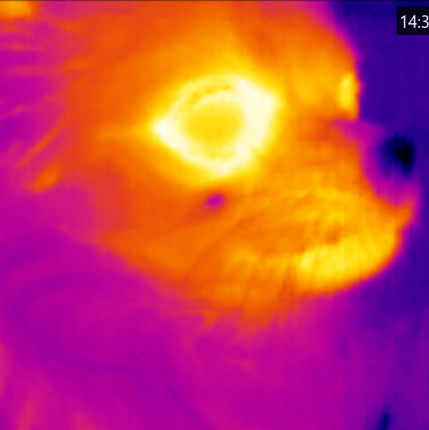
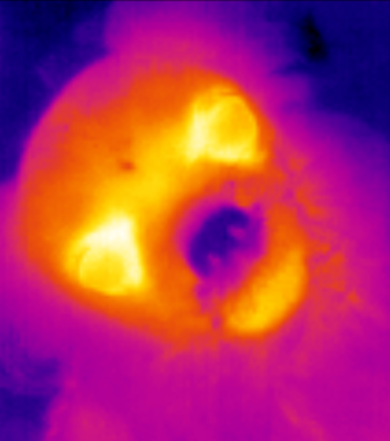
TERMOKAMERY VE VETERINÁRNÍ MEDICÍNĚ
Odřenina s mírným zánětem
CHOV PSŮ A KOČEK
Bradavička, je chladnější
Notes:
Opět lze vidět, že snímky jsou v naprosté normě (bylo konzultováno s veterinářem).

Slide 17
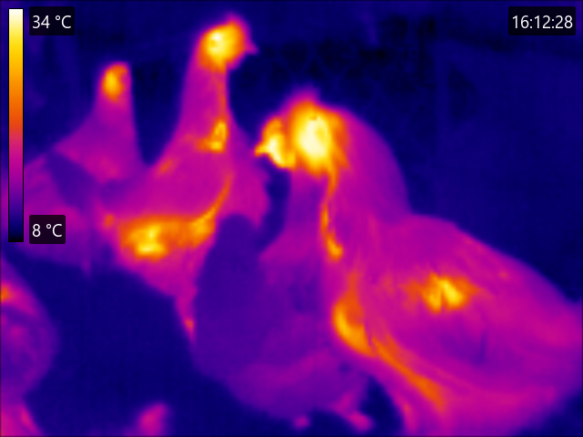
TERMOKAMERY VE VETERINÁRNÍ MEDICÍNĚ
CHOV SLEPIC
Notes:
U slepic se obvykle využívá termokamera pouze ve velkochovech, kdy se spíše hlídá celková teplota chovu.

Slide 18
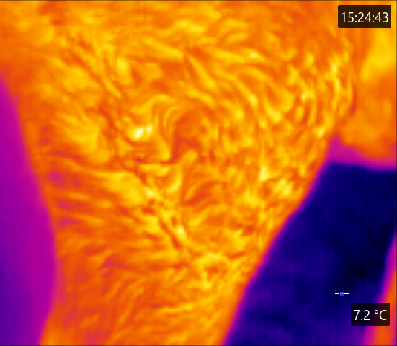
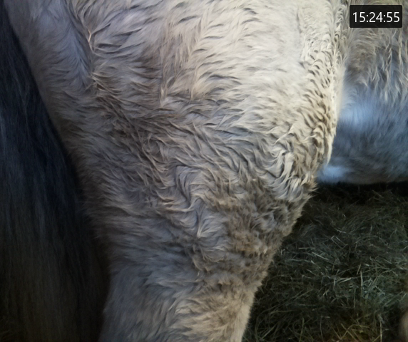
TERMOKAMERY VE VETERINÁRNÍ MEDICÍNĚ
CHYBY PŘI MĚŘENÍ
nedostatečná příprava před měřením
strach zvířete, neklid
nedostatečné vyčištění zvířete
,,aklimatizace“ kamery v určitém prostředí
Notes:
Mezi nejhlavnější chyby při měření řadíme nedostatečnou přípravu zvířete před měřením, zvíře musí být v naprostém klidu a nebát se.
Dále například nedostatečné čištění zvířete, jak lze vidět na snímkách. Je možné se totiž poté zaleknout výsledku snímku, stejně tak, jako jsme se zalekli my, když jsme snímek vyhodnocovali. Jako další chybu během měření můžeme vnímat nedostatečnou ,,aklimatizaci“ kamery v prostředí. Je totiž nezbytně nutné, ponechat kameru alespoň 15 minut v prostředí, kde budeme měřit, aby nedošlo k chybným výsledkům, kvůli rozdílným teplotám.

Slide 19
PODĚKOVÁNÍ
Mgr. Věra Pavlátová, PhD
Mgr. Venuše Antoniszynová
centrum Nové technologie
přátelé
Notes:
Mockrát děkujeme za pozornost,
Na závěr bychom také rádi poděkovali paní učitelce Mgr. Věře Pavlátové, PhD za konzultaci během práce.
Dále paní Mgr. Venuši Antoniszynové, za její ochotu a propůjčení koní na snímkování.
Dále děkujeme centru Nové technologie za propůjčení termokamery během mého výzkumu.
V neposlední řadě bychom také rádi poděkovali přátelům, kteří propůjčili svá zvířata pro zkoumání teploty.

Slide 20
OBR. Č. 1 | Elektromagnetické spektrum. E-myslivost: Lovecké a myslivecké potřeby [online]. 2014 [cit. 2021-12-28]. Dostupné z: https://www.e-myslivost.cz/USoubory/Clanky/vlnov%C3%A9%20d%C3%A9lky.jpG
OBR. Č. 2 | William Herschel. Wikiwand: Wikipedia Modernized [online]. [cit. 2021-11-29]. Dostupné z: https://en.wikipedia.org/wiki/File:William_Herschel01.jpg
OBR. Č. 3 | Infrared. Easysciencev5 [online]. [cit. 2021-11-29]. Dostupné z: https://easysciencev5.files.wordpress.com/2014/09/images-6.jpg
OBR. Č. 4 | Termovize do škol. CzechCrunch [online]. [cit. 2021-12-31]. Dostupné z: https://cc.cz/wp-content/uploads/2020/11/termovize2-815x543.jpg
OBR. Č. 5 | Barvy duhy. INFRAČERVENÁ TERMOGRAFIE: A JEJÍ VYUŽITÍ PRO ZJIŠŤOVÁNÍ POHODY A ZDRAVÍ HOSPODÁŘSKÝCH ZVÍŘAT [online]. [cit. 2021-11-29]. Dostupné z: https://vuzv.cz/wp-content/uploads/2021/01/3_INFRA%C4%8CERVEN%C3%81-TERMOGRAFIE_TISK-FINAL.pdf
OBR. Č. 6 | Using an infrared camera to detect fluctuations in pigs. Guide sensmart: Guide Sensmart Tech Co., Ltd. [online]. No.6 ,Huanglong Hill South Road, East Lake Development Zone, Wuhan, 430205, P. R. China, 2017 [cit. 2021-11-29]. Dostupné z: https://www.guideir.com/Uploads/ueditor/image/20180518/5afe6f0a1efca.jpg
C I T A C E
* Obrázkům, které nejsou číslovány, jsou zdrojem autoři

Slide 21
OBR. Č. 7 | Termogramy zdravého králíka a králíka s kokcidiózou (20. den nemoci). INFRAČERVENÁ TERMOGRAFIE: A JEJÍ VYUŽITÍ PRO ZJIŠŤOVÁNÍ POHODY A ZDRAVÍ HOSPODÁŘSKÝCH ZVÍŘAT [online]. [cit. 2021-12-08]. Dostupné z: https://vuzv.cz/wp-content/uploads/2021/01/3_INFRA%C4%8CERVEN%C3%81-TERMOGRAFIE_TISK-FINAL.pdf
TEXTOVÉ ZDROJE | INFRAČERVENÁ TERMOGRAFIE: A JEJÍ VYUŽITÍ PRO ZJIŠŤOVÁNÍ POHODY A ZDRAVÍ HOSPODÁŘSKÝCH ZVÍŘAT [online]. [cit. 2021-11-26]. Dostupné z: https://vuzv.cz/wp-content/uploads/2021/01/3_INFRA%C4%8CERVEN%C3%81-TERMOGRAFIE_TISK-FINAL.pdf. Vedoucí práce Doc. Ing. Ivana Knížková, CSc. doc. Ing. Petr Kunc, Ph.D.
 | Każdy koń ma 5 serc - wstęp teoretyczny do samodzielnego werkowania. Dorad [online]. 2014 [cit. 2021-12-31]. Dostupné z: http://konceptdorad.blogspot.com/2015/04/kazdy-kon-ma-5-serc-wstep-teoretyczny.html
 | INFRAČERVENÉ ZÁŘENÍ. Techmania Science Center o.p.s. [online]. Plzeň, 2007 [cit. 2021-12-31]. Dostupné z: http://edu.techmania.cz/cs/encyklopedie/fyzika/elektromagneticke-vlny/infracervene-zareni
C I T A C E
* Obrázkům, které nejsou číslovány, jsou zdrojem autoři

